Slide 1
Search Engine Design
顾秀烨，张梓麟，殷宇宁，施鹏

Slide 2
支持功能
1. 索引压缩
2. 布尔查询
3. 向量空间模型
4. 层次索引
5. Top K 查询
6. 通配符查询
7. 短语查询
8. 拼写检查
9. 文摘生成

Slide 3
Tokenization
保留数字
Porter stemmer

Slide 4
布尔查询
支持的查询格式：
X AND Y AND NOT Z ... OR P OR Q ...
优先级:
NO
AND
OR

Slide 5
向量空间模型
使用稀疏矩阵压缩索（scipy.sparse.csr_matrix）
标题权重加倍
线性代数运算
普通python ->numpy ndarray -> csr_matrix，速度逐渐提高

Slide 6
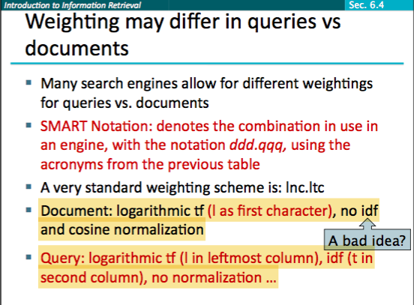

Slide 7
层次索引
1.索引的建立是在查询系统运行以前完成。这里的层次索引分为两层，以tf的值进行划分，5作为阀值。
2.首先需要进行文档的词项统计，然后根据每个文档中的词项个数进行索引的建立。

Slide 8
Top K查询
1.基于层次索引进行查询，首先从第一层找，找到K篇以后就返回，不再寻找下一层的。
2.权重按照tf的亚线性度尺度变换法进行计算。
3.查询时会将查询语句进行词项化。

Slide 9
通配符查询
1.先将查询语句词条化。
2.词条化以后，对每一个有‘*'的词条进行字典里面通配符的匹配。从而产生了大量的潜在查询词条序列。
3.对于产生的所有的查询词条序列进行TOPK处理，最后返回权重最高的K篇文档。

Slide 10
更多
1. 拼写检查
编辑距离、bayesian
2.词组查询
Chunker
3.文摘生成
TextRank : 预处理、句子相似度计算、句子权重计算、形成文摘

Slide 11
分工
顾秀烨：布尔查询、向量空间模型、稀疏矩阵
张梓麟：topK 、通配符、层次索引
施鹏：拼写检查、短语查询、界面交互
殷宇宁：界面交互、摘要生成

